Slide 1
Architectures Big data
Bakary Faridath

Slide 2

Plan
Définition
Couches d’une architecture Big data
Types d’architectures Big data
Architecture Lambda
Architecture Kappa
Résumé
Conclusion

Slide 3
Définition
L’architecture big data est un ensemble de composants matériels et de logiciels conçus pour gérer, stocker et analyser des volumes de données massifs et complexes .
Celle-ci doit respecter 3 principes :
Volume (volume important de données)
Vélocité (vitesse à laquelle les données sont traitées et doivent être générés)
Variété (différentes sources de données et différents formats de données).

Slide 4
Couches d’une architecture BD
Data Sources: Base de données, API sur Internet, des données obtenues par Web Scraping ,données provenant d’objets connectés…
Data Ingestion:
Batch
Stream
Data Storage : HDFS, Amazon S3, Google Cloud Storage ….

Slide 5
Couches d’une architecture BD
Analytics /Serving : Statisques, ML, Recommendation
Data consumption: Dashboard, Real-time alerting, Query, Entreprise DW
Data gouvernance

Slide 6

Types Architectures

Slide 7
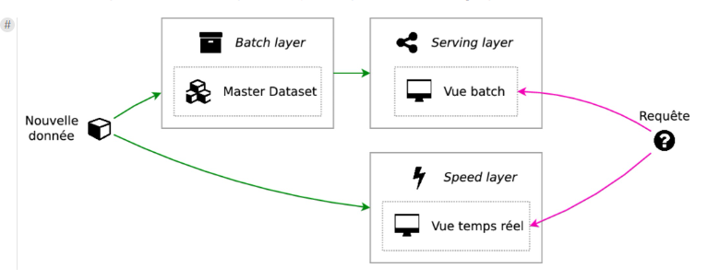
Architecture Lambda
Batch Layer:
Stockage de données
Calculs distribués
Speed Layer
Exposition des données

Slide 8
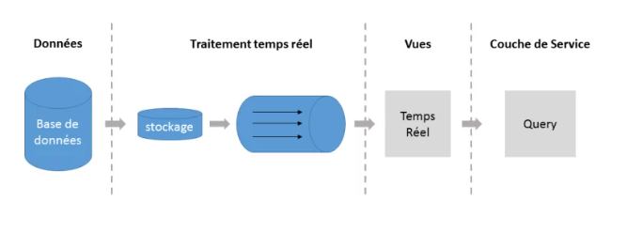
Architecture Kappa
Fusion des couches batch et temps réel
Traitement de données

Slide 9
Résumé
Architecture Lambda | Architecture Kappa
Deux couches (Batch et temps Réel) | Une seule couche temps réel
Stockage et Traitement de données | Traitement de données
Complexe | Moins Complexe
Scalable , tolérant aux pannes | Scalable , tolérant aux pannes

Slide 10
Le choix architectural dépend de vos besoins, de vos infrastructures existantes, de vos objectifs et contexte métier.
«
»

Slide 11

Merci

Slide 12
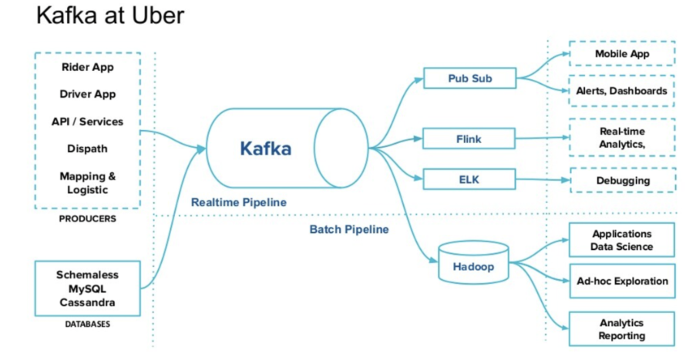

Slide 13
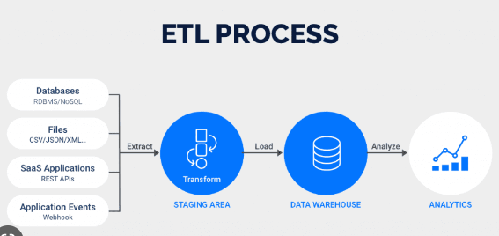

Slide 14
